Slide 1
ANÁLISE DE DADOS MULTIVARIADOS I - REGRESSÃO (AULA 07)
Novembro e dezembro de 2018
Reinaldo Soares de Camargo

Slide 2
Violação dos pressupostos do modelo de regressão linear

Slide 3
Modelos de Regressão - Pressupostos
O termo de erro possui média zero: E (u_{i}) = 0
Os erros são normalmente distribuídos.
A variável x não é aleatória e deve assumir pelo menos dois valores diferentes.
Variância do erro é constante: var(u_{i}) = σ²
Os erros não são autocorrelacionados : E(u_{i}u_{j}) = 0, I ≠ j
Cada variável independente X_{i} não pode ser combinação linear das demais
Os erros não são autocorrelacionados : E(u_{i}u_{j}) = 0, I ≠ j

Slide 4
Modelos de Regressão
Teorema de Gaus-Markov
Dados os pressupostos do modelo de regressão linear, os estimadores por mínimos quadrados ordinários (MQO) na classe dos estimadores lineares não-enviesados, têm variância mínima, ou seja, são os Melhores Estimadores Lineares Não Viesados (MELNV), ou BLUE do inglês (Best Linear Unbiased Estimator)

Slide 5
Modelos de Regressão
Testes comumente empregados para as hipóteses de regressão:
Testes de heteroscedasticidade
Testes de autocorrelação serial
Testes de normalidade dos resíduos
Testes de multicolinearidade
Os testes podem indiretamente indicar problemas na forma funcional do modelo. Nesse caso, talvez seja necessário incluir outras variáveis, ou aplicar transformações nas varáveis (log, segunda potência, incluir mais defasagens etc.)
A maioria dos procedimentos descritos a seguir aplicam-se a regressão com dados cross-section. No entanto, podemos aplicar técnicas análogas para dados de painel.
Há várias funcionalidades no R para tratar de check dos resíduos em modelos de regressão.
Nesta aula, vamos utilizar o programa em R, “ajuste_7.R”
O pacote utilizado para testes dos resíduos nesse caso é o pacote “lmtest”
O pacote utilizado para correção das estimativas é o pacote “sandwich”

Slide 6
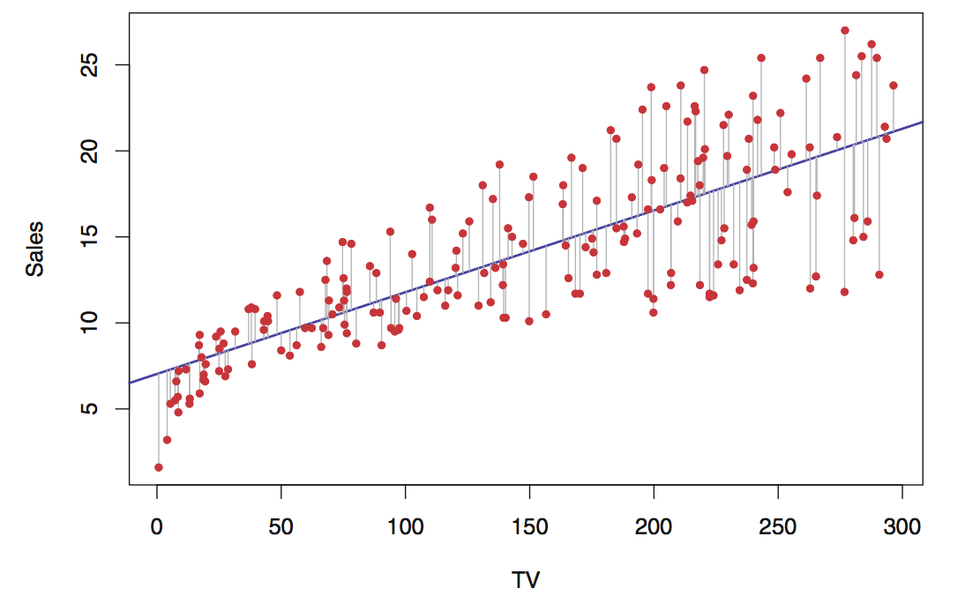

Heteroscedasticidade
Testes de heteroscedasticidade. Como a grande maioria de testes de checks dos resíduos, esses testes são feitos em dois estágios
Em um primeiro estágio, é feita uma regressão linear tradicional, com equação
$y_{i}=β_{0}+β_{1}x_{1i}+β_{2}x_{2i}+ …+β_{k}x_{ki}+ε_{i}$
Calculam-se os resíduos da regressão, ${\hat{ε}}_{i}=y_{i}−{\hat{y}}_{i}$

Slide 7
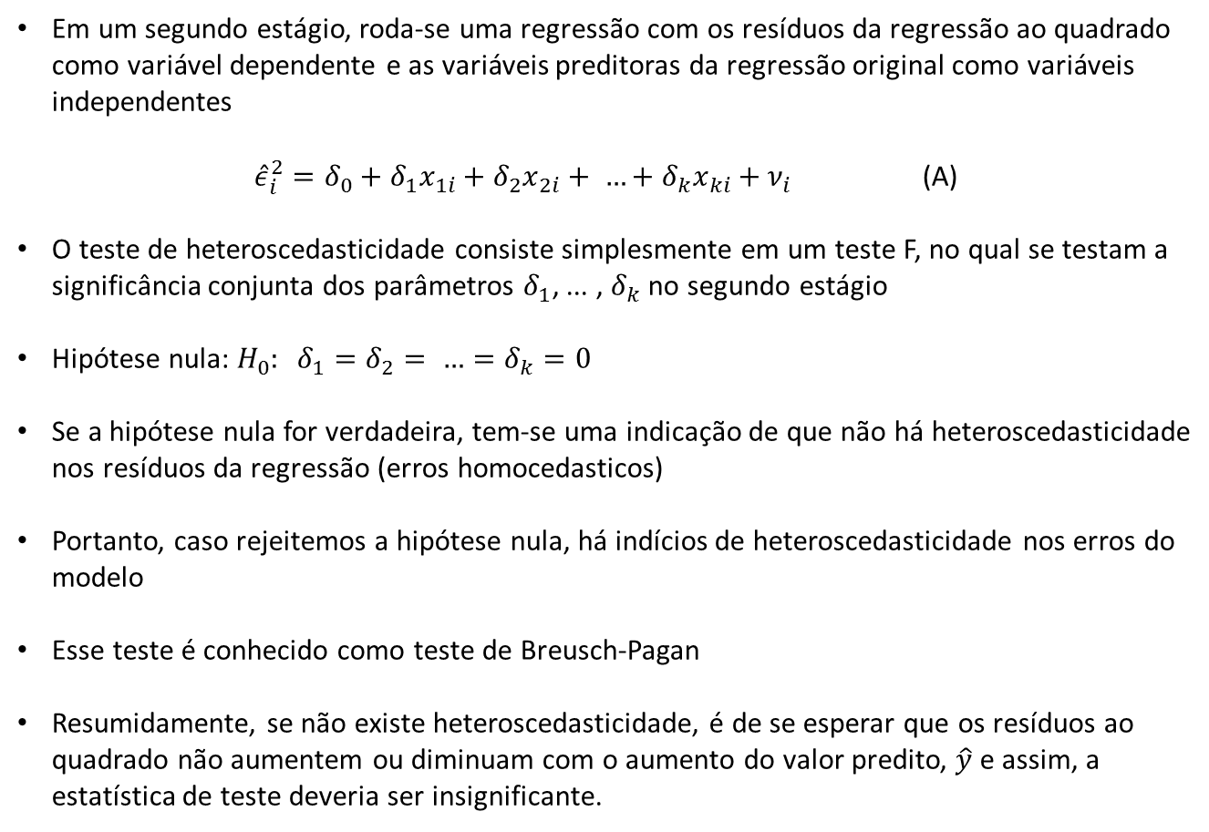
Heteroscedasticidade
Em um segundo estágio, roda-se uma regressão com os resíduos da regressão ao quadrado como variável dependente e as variáveis preditoras da regressão original como variáveis independentes
${\hat{ε}}_{i}^{2}=δ_{0}+δ_{1}x_{1i}+δ_{2}x_{2i}+ …+δ_{k}x_{ki}+ν_{i}$ (A)
O teste de heteroscedasticidade consiste simplesmente em um teste F, no qual se testam a significância conjunta dos parâmetros $δ_{1}$, ... , $δ_{k}$ no segundo estágio
Hipótese nula: $H_{0}: δ_{1}=δ_{2}= …=δ_{k}=0$
Se a hipótese nula for verdadeira, tem-se uma indicação de que não há heteroscedasticidade nos resíduos da regressão (erros homocedasticos)
Portanto, caso rejeitemos a hipótese nula, há indícios de heteroscedasticidade nos erros do modelo
Esse teste é conhecido como teste de Breusch-Pagan
Resumidamente, se não existe heteroscedasticidade, é de se esperar que os resíduos ao quadrado não aumentem ou diminuam com o aumento do valor predito, $\hat{y}$ e assim, a estatística de teste deveria ser insignificante.

Slide 8
Heteroscedasticidade
No R: Utilizando o programa “ajuste_7.R”, rode testes de heteroscedasticidade. Com dados da aula 6: censo_2000.csv.
mod1.ex <- lm(dados$mort_infantil ~ dados$renda_per_capita
+ dados$indice_gini
+ dados$perc_criancas_extrem_pobres
+ dados$perc_criancas_pobres
+ dados$perc_pessoas_dom_agua_estogo_inadequados
+ dados$perc_pessoas_dom_paredes_inadequadas
+ dados$perc_pop_dom_com_coleta_lixo)

Slide 9
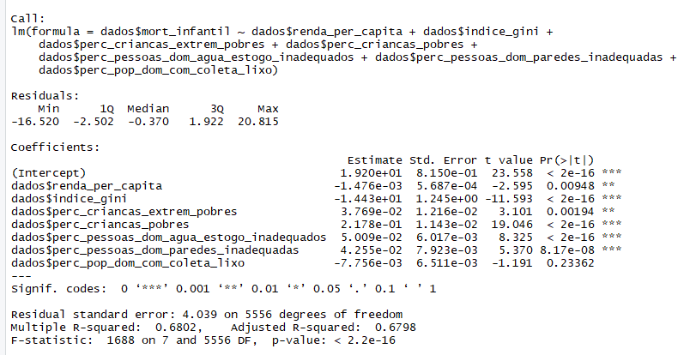
Heteroscedasticidade (1º estágio)
mod1.ex <- lm(dados$mort_infantil ~ dados$renda_per_capita
+ dados$indice_gini
+ dados$perc_criancas_extrem_pobres
+ dados$perc_criancas_pobres
+ dados$perc_pessoas_dom_agua_estogo_inadequados
+ dados$perc_pessoas_dom_paredes_inadequadas
+ dados$perc_pop_dom_com_coleta_lixo)

Slide 10

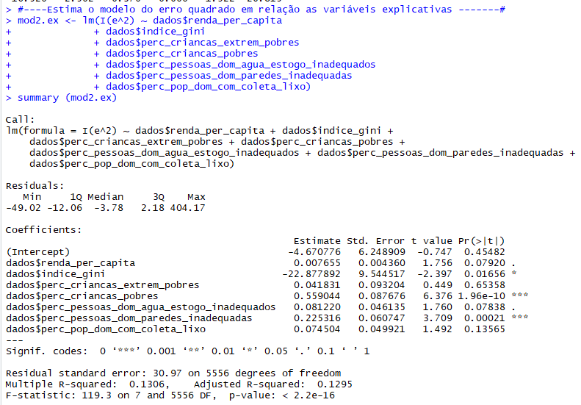
Heteroscedasticidade (2º estágio)

Slide 11

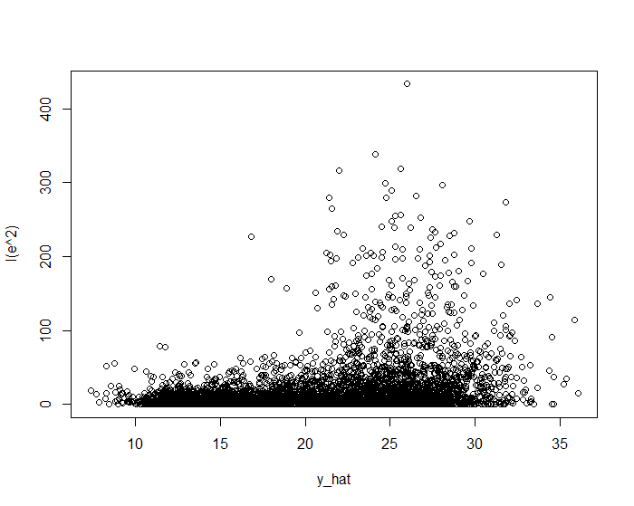
Heteroscedasticidade
Alguma suspeita?

Slide 12
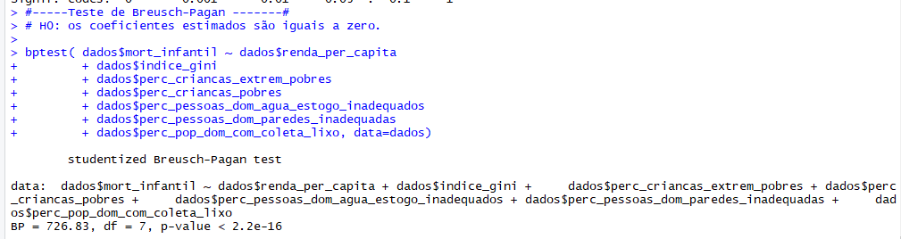
Heteroscedasticidade
‘
Qual conclusão?

Slide 13
Heteroscedasticidade
Exercício no R: Baixe a base de dados dados_turma.csv e teste a presença de heterocedasticidade no modelo que relaciona altura ao peso e ao gênero.

Slide 14
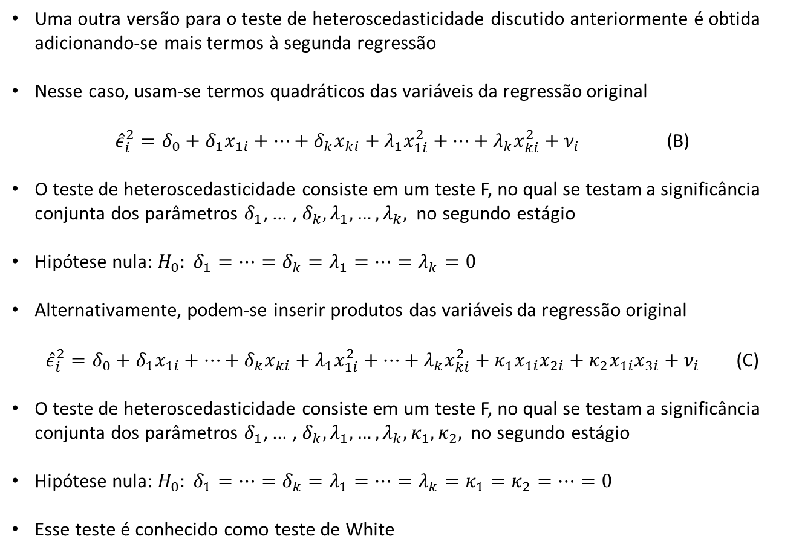
Heteroscedasticidade
Uma outra versão para o teste de heteroscedasticidade discutido anteriormente é obtida adicionando-se mais termos à segunda regressão
Nesse caso, usam-se termos quadráticos das variáveis da regressão original
${\hat{ε}}_{i}^{2}=δ_{0}+δ_{1}x_{1i}+…+δ_{k}x_{ki}+λ_{1}x_{1i}^{2}+…+λ_{k}x_{ki}^{2}+ν_{i}$ (B)
O teste de heteroscedasticidade consiste em um teste F, no qual se testam a significância conjunta dos parâmetros $δ_{1}$, ... , $δ_{k},λ_{1}, …,λ_{k},$ no segundo estágio
Hipótese nula: $H_{0}: δ_{1}=…=δ_{k}=λ_{1}=…=λ_{k}=0$
Alternativamente, podem-se inserir produtos das variáveis da regressão original
${\hat{ε}}_{i}^{2}=δ_{0}+δ_{1}x_{1i}+…+δ_{k}x_{ki}+λ_{1}x_{1i}^{2}+…+λ_{k}x_{ki}^{2}+κ_{1}x_{1i}x_{2i}+κ_{2}x_{1i}x_{3i}+ν_{i}$ (C)
O teste de heteroscedasticidade consiste em um teste F, no qual se testam a significância conjunta dos parâmetros $δ_{1}$, ... , $δ_{k},λ_{1}, …,λ_{k},κ_{1},κ_{2},$ no segundo estágio
Hipótese nula: $H_{0}: δ_{1}=…=δ_{k}=λ_{1}=…=λ_{k}=κ_{1}=κ_{2}=…=0$
Esse teste é conhecido como teste de White

Slide 15
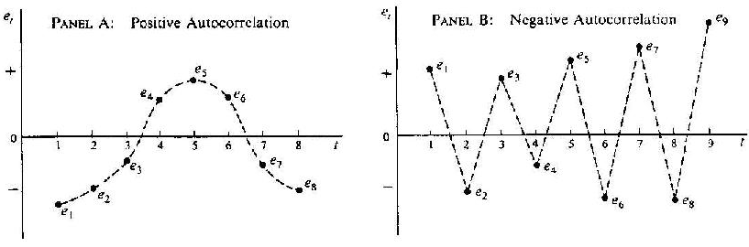

Autocorrelação Serial
Testes de autocorrelação serial. Os testes de autocorrelação serial também são feitos em dois estágios
Esses testes fazem mais sentido quando temos observações ao longo do tempo
Em um primeiro estágio, é feita uma regressão linear tradicional, com equação
$y_{i}=β_{0}+β_{1}x_{1i}+β_{2}x_{2i}+ …+β_{k}x_{ki}+ε_{i}$
Calculam-se os resíduos da regressão, ${\hat{ε}}_{i}=y_{i}−{\hat{y}}_{i}$

Slide 16
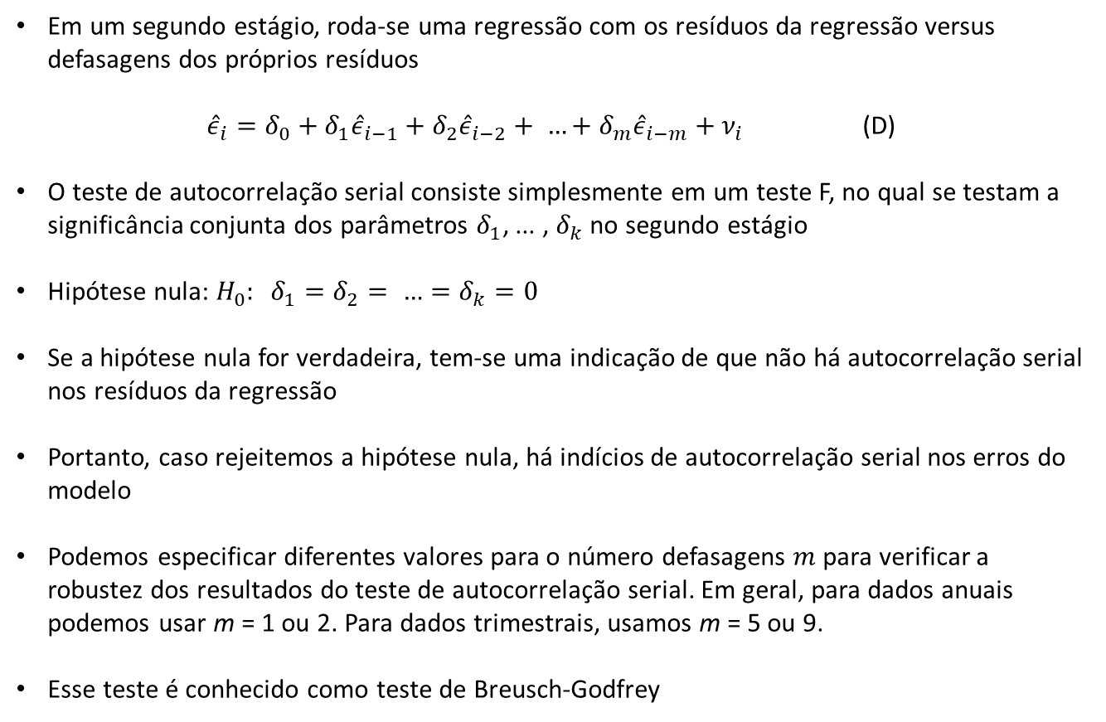
Autocorrelação Serial
Em um segundo estágio, roda-se uma regressão com os resíduos da regressão versus defasagens dos próprios resíduos
${\hat{ε}}_{i}=δ_{0}+δ_{1}{\hat{ε}}_{i−1}+δ_{2}{\hat{ε}}_{i−2}+ …+δ_{m}{\hat{ε}}_{i−m}+ν_{i}$ (D)
O teste de autocorrelação serial consiste simplesmente em um teste F, no qual se testam a significância conjunta dos parâmetros $δ_{1}$, ... , $δ_{k}$ no segundo estágio
Hipótese nula: $H_{0}: δ_{1}=δ_{2}= …=δ_{k}=0$
Se a hipótese nula for verdadeira, tem-se uma indicação de que não há autocorrelação serial nos resíduos da regressão
Portanto, caso rejeitemos a hipótese nula, há indícios de autocorrelação serial nos erros do modelo
Podemos especificar diferentes valores para o número defasagens $m$ para verificar a robustez dos resultados do teste de autocorrelação serial. Em geral, para dados anuais podemos usar m = 1 ou 2. Para dados trimestrais, usamos m = 5 ou 9.
Esse teste é conhecido como teste de Breusch-Godfrey

Slide 17
Autocorrelação Serial e Heteroscedasticidade
No R:
#---- testes de heteroscedasticidade dos resíduos
modelCH <- RAARUS ~ MOOD + EPI + EXP + RUS
mod1 <- lm(modelCH, data=bondyield)
summary(mod1)
bptest(modelCH, data=bondyield)
bptest(modelCH, varformula = RAARUS ~ MOOD + EPI + EXP + RUS, data=bondyield)
bptest(modelCH, varformula = RAARUS ~ MOOD + EPI + EXP + RUS +
I(MOOD^2) + I(EPI^2) + I(EXP^2) + I(RUS^2), data=bondyield)
bptest(modelCH, varformula = RAARUS ~ MOOD + EPI + EXP + RUS +
I(MOOD^2) + I(EPI^2) + I(EXP^2) + I(RUS^2) +
I(MOOD*EPI), data=bondyield)
#---- testes de autocorrelação serial dos resíduos
modelCH <- RAARUS ~ MOOD + EPI + EXP + RUS
mod1 <- lm(modelCH, data=bondyield)
summary(mod1)
bgtest(modelCH, data=bondyield) #--- uma defasagem (default)
bgtest(modelCH, order = 1, data=bondyield) #--- uma defasagem
bgtest(modelCH, order = 4, data=bondyield) #--- quatro defasagens

Slide 18
Autocorrelação Serial e Heteroscedasticidade
No R:
> bptest(modelCH, data=bondyield)
studentized Breusch-Pagan test
data: modelCH
BP = 2.9784, df = 4, p-value = 0.5614
> bgtest(modelCH, order = 4, data=bondyield) #--- quatro defasagens
Breusch-Godfrey test for serial correlation of order up to 4
data: modelCH
LM test = 22.421, df = 4, p-value = 0.0001652

Slide 19
Modelos de Regressão
Quais as implicações de identificarmos a presença de autocorrelação serial e/ou heteroscedasticidade nos resíduos da regressão?
Em primeiro lugar, a esses dois problemas não implicam que as estimativas dos coeficientes sejam viesadas. Portanto, em média, a regressão continua “acertando” nos valores verdadeiros dos parâmetros da equação.
Podemos continuar usando as estimativas dos coeficientes que obtemos nos outputs da regressão.
Dois problemas acontecem quando há autocorrelação serial ou heteroscedasticidade:
Problema 1. Em primeiro lugar, as estimativas dos coeficientes via MQO não são eficientes. Portanto, há estimadores diferentes, também lineares, que provêm coeficientes com menor dispersão em torno dos coeficientes verdadeiros. A imprecisão desses outros coeficientes são mais precisas. Esses são conhecidos como GLS (generalized least squares) ou estimadores de mínimos quadrados generalizados.
Problema 2. Em segundo lugar, as estimativas de erros padrões que saem no output da regressão (do R, por exemplo) não são mais válidas. Nesse caso, as estatísticas t, os p-valores e demais testes de hipótese, os intervalos de confiança, não são mais válidos.

Slide 20
Modelos de Regressão
A abordagem tradicional mais antiga comumente utilizada para o problema 1 era tentar modelar o tipo de autocorrelação ou o tipo de heteroscedasticidade. Dessa forma, buscava-se resolver os dois problemas ao mesmo tempo.
Softwares como SAS possuem funções específicas para modelar parametricamente a heteroscedasticidade ou a autocorrelação serial, obtendo-se supostamente estimativas mais precisas para os coeficientes. Esses estimadores têm o nome de FGLS (feasible generalized least squares).
Obtém-se automaticamente estimativas “corretas” para os erros padrões, e consequentemente para as estatísticas t, para os p-valores, e para os intervalos de confiança
O problema com essas abordagens é que podemos estar resolvendo um problema criando-se outro. Quando tentamos modelar explicitamente a heteroscedasticidade ou a autocorrelação serial, podemos estar errando na forma dessa correção, e criando uma imprecisão ainda maior.
Atualmente, principalmente em econometria, parte-se para uma alternativa mais simples. Não mais se procura modelar explicitamente a autocorrelação serial ou a heteroscedasticidade.

Slide 21
Modelos de Regressão
Abordagem comumente utilizada atualmente:
Não nos preocupamos com eficiência do estimador de mínimos quadrados ordinários. Portanto, dado que os coeficientes estimados são não viesados, não se tenta mais obter estimadores mais eficientes (com maior precisão) do que os estimadores de MQO
No entanto, ainda há o problema de erros padrões estarem incorretos. Como resolver esse problema?
A literatura evoluiu na tentativa de estimar os erros padrões de forma robusta. Portanto, o objetivo agora é: dado que existe autocorrelação serial ou heteroscedasticidade nos resíduos (de forma geral), como podemos estimar corretamente os erros padrões?
Uma vez corrigidos os erros padrões, os testes de hipótese, p-valores, estatísticas t, e intervalos de confiança também são mais críveis
No R, há funcionalidades para tratar essas correções. Um pacote comumente utilizado é o pacote “sandwich”. Vide programa “Analise_de_Regressao_com_Cheque_Residuos.R”

Slide 22
Modelos de Regressão
Abordagem comumente utilizada atualmente (continuação):
Quando empregamos as diferentes correções para os erros padrões, observa-se que as estimativas dos coeficientes não se alteram
Dependendo da correção, os erros padrões, e consequentemente as estatísticas t e os p-valores apresentam valores diferentes
As correções comumente utilizadas dividem-se em dois grupos: correções apenas para heteroscedasticidade e correções para heteroscedasticidade e autocorrelação serial
No primeiro caso, as diferentes correções têm abreviação HC (heteroscedasticity correction)
No segundo caso, a abreviação utilizada é HAC (heteroscedasticity and autocorrelation correction)
Na prática, vez determinada qual dos dois grupos acima se deseja utilizar, sugere-se empregar diferentes correções e verificar se as conclusões se mantém (em geral, as conclusões não mudam – dentre as diferentes correções). As conclusões podem mudar quando comparadas ao estimador MQO original.

Slide 23
Modelos de Regressão
No R:
#---- estimadores robustos para erros heteroscedasticos
summary(mod.ex)
coeftest(mod.ex, vcov = sandwich) # robust; sandwich
coeftest(mod.ex, vcov = vcovHC(mod1, "HC0")) # robust; HC0
coeftest(mod.ex, vcov = vcovHC(mod1, "HC1")) # robust; HC1
coeftest(mod.ex, vcov = vcovHC(mod1, "HC2")) # robust; HC2
coeftest(mod.ex, vcov = vcovHC(mod1, "HC3")) # robust; HC3
#---- estimadores robustos para erros heteroscedasticos e autocorrelacionados
summary(mod.ex)
coeftest(mod.ex, vcov = vcovHAC(mod.ex))

Slide 24
Modelos de Regressão
Utilizando o programa “ajuste_7.R”, para a regressão a seguir, utilizando o pacote “sandwich”:
mod1.ex <- lm(dados$mort_infantil ~ dados$renda_per_capita
+ dados$indice_gini
+ dados$perc_criancas_extrem_pobres
+ dados$perc_criancas_pobres
+ dados$perc_pessoas_dom_agua_estogo_inadequados
+ dados$perc_pessoas_dom_paredes_inadequadas
+ dados$perc_pop_dom_com_coleta_lixo)
Aplique correções para heteroscedasticidade e verifique se as conclusões sobre a significância dos parâmetros se mantém
Aplique correções para heteroscedasticidade e autocorrelação serial e verifique se as conclusões sobre a significância dos parâmetros se mantém

Slide 25
Modelos de Regressão
3ª Lista de exercícios para entregar em 26/11/2018.
Os exercícios podem ser entregues em grupos de 2 alunos, e o grupo deve submeter o código em R utilizado para responder ao exercício, juntamente com a discussão dos resultados.
Utilize a base de dados do IDH brasil 2010 (IDH_Brasil_2010.csv)
Rode a regressão de acordo com o modelo abaixo:
mod1.ex <- lm(dados3$mort_infantil ~ dados3$renda_per_capita
+ dados3$indice_gini
+ dados3$salario_medio_mensal
+ dados3$perc_criancas_extrem_pobres
+ dados3$perc_criancas_pobres
+ dados3$perc_pessoas_dom_agua_estogo_inadequados
+ dados3$perc_pessoas_dom_paredes_inadequadas
+ dados3$perc_pop_dom_com_coleta_lixo)
summary(mod1.ex)

Slide 26
Modelos de Regressão
Aplique correções para heteroscedasticidade e verifique se as conclusões sobre a significância dos parâmetros se mantém
Aplique correções para heteroscedasticidade e autocorrelação serial e verifique se as conclusões sobre a significância dos parâmetros se mantém
Faço o QQ-plot dos resíduos da regressão. Pelo QQ-plot, há indícios de violação da hipótese de normalidade dos resíduos da regressão?
Teste a normalidade dos resíduos utilizando os testes: Shapiro-Wilk, Kolmogorov-Smirnov, Cramer-von Mises, Anderson-Darling
Qual a sua conclusão geral sobre a normalidade dos resíduos da regressão?
Plote o gráfico com a função “ggpairs” para checar a correlação entre pares de variáveis preditoras. Há algum par com correlação alta (maior do que 0.8)?
Teste a presença de multicolinearidade no modelo, utilizando a função “omcdiag”.
Qual a sua conclusão sobre a presença de multicolinearidade na regressão?

Slide 27
Obrigado!

